Slide 1
LYŽOVÁNÍ BROUŠENÍ LYŽÍ
Předmět: Tělesná výchova
Ročník: 7.ročník
Klíčová slova: Broušení hran, úhlování, podbroušení, úhlování
Jméno autora: Mgr.Ciboch Michal
Škola: ZŠ Dobříš, Komenského nám.35, 263 01
Inovace školy – Dobříš, EUpenizeskolam.cz

Slide 2
Péče o skluznici sjezdových lyží
O sjezdové lyže je nutné se starat, aby zůstaly zachovány jejich původní jízdní vlastnosti:
rychlost, pružnost, rychlost brzdění,
delší životnost, bezpečnost, vzhled

Slide 3
Čištění skluznice
Póry skluznice naplněné parafínem sbírají na sjezdovce během lyžování mnoho nečistot. Proto je nutné po jízdě skluznici vyčistit. Nejprve stáhneme lyže plastovou škrabkou a potom vykartáčuje speciálním bronzovým kartáčem, pro základní péči postačí i levnější nylonový. Pro zachování struktury a správných skluzových vlastností postupujte vždy od špičky k patce lyží!
Broušení hran
Nerovnosti v terénu, nečistoty na sjezdovce, kamínky, nevhodné přenášení lyží i prosté opotřebení jsou jen některé důvody, proč bychom po každé jízdě měli prohlédnout hrany lyží a případně nerovnosti včas zabrousit. Větší poškození můžete brousit pilníkem, menší nerovnosti, kde už je potřeba větší přesnost broušení, úhlovými nástroji rovnoměrnými tahy od špičky k patce. Případně můžete i tyto práce svěřit odbornému servisu.
Voskování
Naparafínované lyže nejen lépe pojedou, ale skluznice bude i lépe chráněná před vnějšími vlivy. Stejně jako ostatní, i zažehlování sjezdových vosků můžete provádět doma, nejlépe za pokojové teploty, s žehličkou nastavenou na 110°C. Tento údaj je však pouze orientační, aby nedošlo k přehřátí skluznice a změně jízdních vlastností. Přesnou teplotu pro zpracování vosku najdete vždy přímo v návodu od výrobce parafínu. Vosk je nezbytně nutné zažehlovat rovnoměrně! Při chladnutí skluznice se póry budou opět uzavírat a vytlačí tak přebytečný vosk na povrch. Ten je pak potřeba důkladně odstranit plastovou škrabkou, jinak se na něj budou nabalovat další nečistoty ze sjezdovky. Na závěr lyže vykartáčujeme a vyleštíme speciální lešticí textilií.

Slide 4
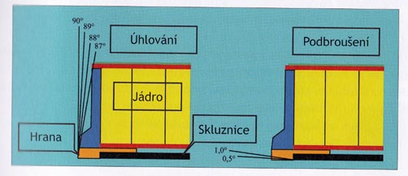
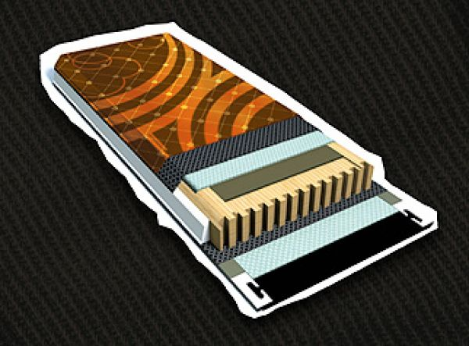
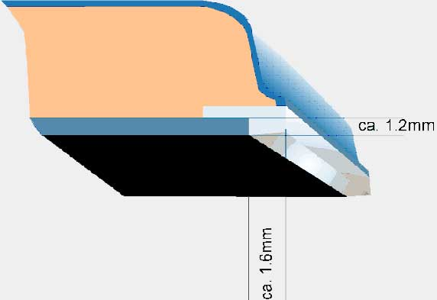
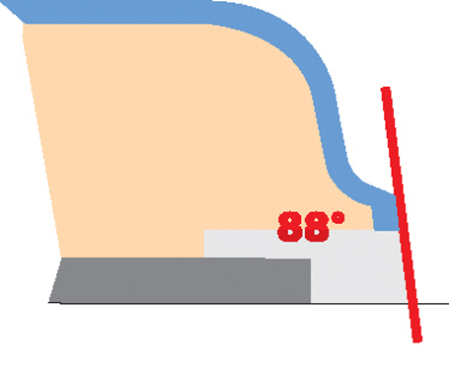
BROUŠENÍ HRAN
úhly a úhlování na hranách skluznice
Broušení z boku lyže – 90°, 89°, 88°, 87°…závodní až 85°
Broušení v rovině skluznice – 0,5° až 1° (podbroušení)

Slide 5
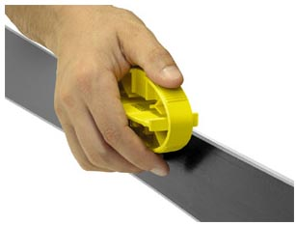
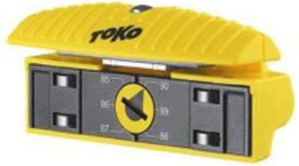
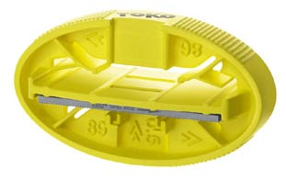
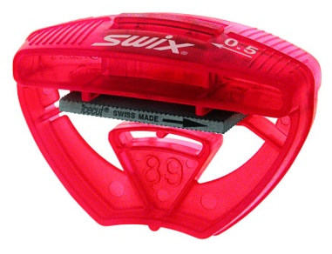
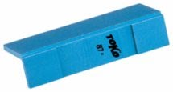
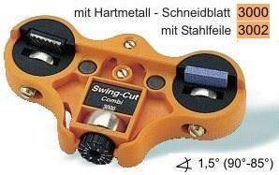
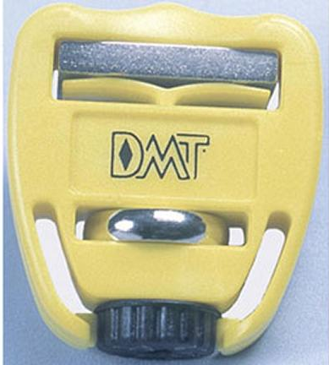
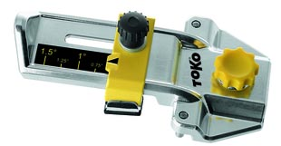
ruční

Slide 6
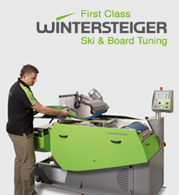
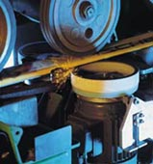
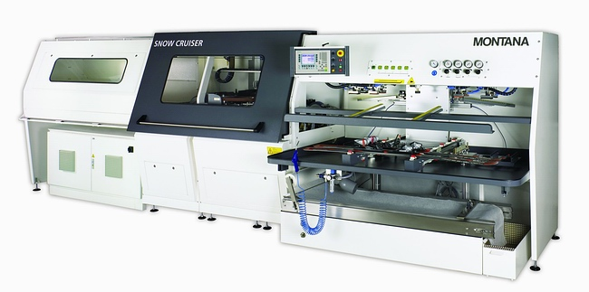
strojní

Slide 7
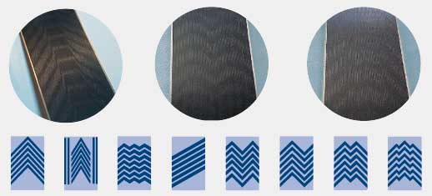
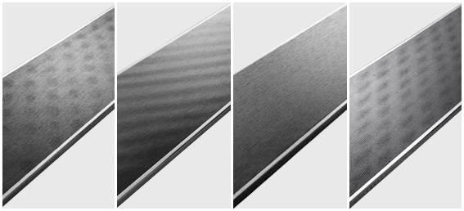
STRUKTURA SKLUZNICE
jednotlivé struktury se dělí na hrubé, střední a jemné

Slide 8
Konec

Slide 9
Použité zdroje:
www.google.cz

